Slide 1
非侵入式神经调控技术
深 度 解 析
聚焦超声 · 端侧 AI · 闭环调控 · 商业化路径
2025 年 7 月 · 版本 2.0 · 医疗器械科创行业汇报

Slide 2
02
聚焦超声 FUS 商业化全景
CONFIDENTIAL
全球市场格局 · 企业融资动态 · 关键新闻事件
公司 / 机构 | 核心产品 | 临床阶段 | 融资规模
Insightec (以色列) | ExAblate Neuro | FDA 批准 | $1.5 亿 (2024)
NaviFUS (台湾) | NaviFUS System | Phase III | 台股上市
Nudge (旧金山) | FUS 神经调控 | Phase I/II | $1 亿 A 轮
Cognito Tx (MIT 系) | GammaSense ★ | Phase III | $7,300 万
SPIRE (犹他大学) | DIADEM | Phase 3 | NIH 资助
SecondWave | MINI System | Phase II | 风投
近期重磅新闻
2025.03 Nudge 完成 $1 亿 A 轮，FUS 治疗焦虑 / OCD
2024.12 NaviFUS 公布 rGBM Phase III 积极中期数据
2024.09 Insightec ExAblate Neuro 获批帕金森治疗
2024.06 MIT 发表 ImPULS 开源 FUS 平台 (Nature Comms)
关键参考网站
insightec.com | navifus.com | cognitotx.com | clinicaltrials.gov
MIT 产出 ImPULS 开源 $500 平台 (Nature Comms 2024)。MIT 教授 Robert Langer 参与创办的 Cognito 已进入 Phase III，为 MIT 系最接近商业化的 FUS 项目。
数据来源：Crunchbase / ClinicalTrials.gov / 公司官网 (检索日期: 2025.07)
2

Slide 3
03
为什么聚焦超声是核心方向？
CONFIDENTIAL
穿透深度对比 · AAV 表达时效 · 六大不可替代优势
技术路线 | 穿透深度 | 成人头部 Ø15–18cm | 空间精度
近红外 NIR | ≤ 2 cm | ❌ 仅达皮层表面 | mm 级
聚焦超声 FUS ★ | 10 – 15 cm | ✅ 全脑深度覆盖 | 0.5 mm
光遗传 + AAV | 需光纤植入 | ❌ 有创开颅手术 | 单细胞级
经颅磁 TMS | 2 – 3 cm | ⚠ 仅达皮层 | cm 级
AAV 病毒表达持续时长
表达峰值：注射后 3 周 – 3 个月
稳定表达：1 – 1.5 年以上
⚠ 无法关闭，永久改变细胞表型
⚠ 血清型 (如 AAV9) 存在免疫原性
Front Neurol 2022：GFP 蛋白 6 个月仍可检测
FUS 六大不可替代优势
结论：成人头部直径 15–18cm，NIR 2cm 穿透完全不够。FUS 10–15cm 是唯一能全脑无创到达深部核团（丘脑、海马、杏仁核）的技术。
① 全脑深度可达 — 10–15 cm，覆盖所有深部核团
② 完全无创 — 无需开颅手术或植入电极
③ 实时可调 — 参数在线调节，效应完全可逆
④ 亚波长精度 — 空间分辨率 0.5 mm
⑤ EEG 闭环整合 — 无电磁干扰，实时反馈
⑥ BBB 开放 — 兼具血脑屏障调控 + 神经刺激
3

Slide 4
04
聚焦超声神经调控机制
CONFIDENTIAL
机械效应 · 热效应 · 生化效应 · 40Hz Gamma 夹带通路
① 机械效应（声辐射力）
② 热效应（温和加热）
③ 生化效应
超声振动激活机械敏感离子通道
Piezo1 / TRAAK / TREK-1
→ 膜电位变化 → 动作电位
频率：0.2 – 1.0 MHz
强度：0.1 – 10 W/cm²
组织吸收超声 → 局部升温
升温幅度：1 – 3 °C
→ TRPV 通道激活
→ 改变神经元兴奋性
安全阈值：温升 < 5°C
可逆打开血脑屏障 BBB
→ BDNF / NGF 神经营养因子释放 ↑
→ 类淋巴清除 Glymphatic ↑
→ β-淀粉样蛋白 Aβ 清除 ↑
非热、非侵入、可逆
40Hz Gamma 夹带通路 (MIT 蔡立慧, Nature 2024)
40Hz 刺激 ➜ VIP 中间神经元 ➜ AQP4 极化 ↑ ➜ 类淋巴清除 ↑ ➜ Aβ 清除 ↓
40 Hz
40–60%
< 5 °C
0.5 mm
最优 Gamma 频率
视听联合提升
安全温升上限
空间分辨率
4

Slide 5
05
40Hz 临床证据链与海南大学 BCI 团队
CONFIDENTIAL
临床证据等级 · 团队规模与芯片成果 · 争议标注
研究项目 | 方法 | 关键结果 | 证据等级
Cognito Phase III (2024) | 40Hz 视听 n=300+ | AD 认知下降减缓 38% | III 期 RCT
MIT 蔡立慧 Nature (2024) | 40Hz→VIP→AQP4 | 类淋巴清除机制阐明 | 基础研究
帕金森 (2023) | 40Hz FUS 刺激 STN | UPDRS 改善 35% | II 期
癫痫 (2024) | 闭环 FUS | 发作频率降低 45% | I / II 期
Buzsáki 反证 (2023) ⚠ | 自由活动大鼠 | 未观察到夹带效应 | 争议
海南大学 BCI 芯片团队
芯片成果
带头人：殷明 教授 (清华本硕，约 47 岁)
核心成员：梁丰研 (90后副教授/博导) · 郭哲杉 · 王啸 · 竭婧
团队规模：约 20+ 人 | 成立：2020 年
SX-R128S4 — 128 通道采集芯片
SX-S32 — 32 通道刺激芯片
SX-WD60 — 无线传输模块
脊髓损伤患者成功治疗
2024 崖州湾杯获奖 → 神芯科技
PubMed 检索：海南大学在 FUS 神经调控领域暂无公开论文，主攻 BCI 芯片硬件方向，与 FUS 属不同技术路线。
数据来源：PubMed / ClinicalTrials.gov / 海南大学生物医学工程学院官网
5

Slide 6
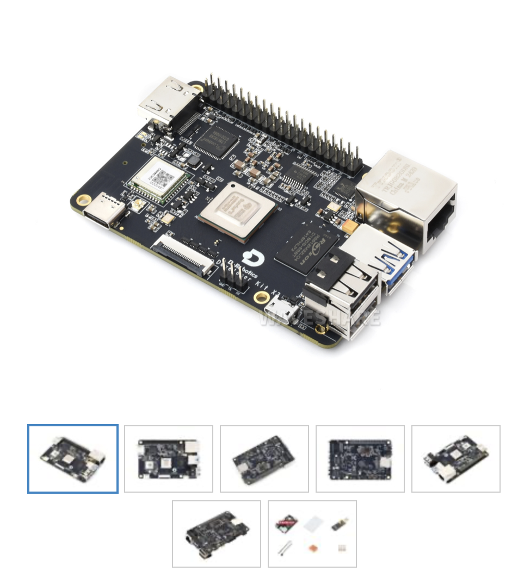
06
端侧 AI：超越 LinUCB 的算法与平台
CONFIDENTIAL
深度强化学习算法选型 · 小体积端侧算力平台对比
算法 | 类型 | 核心优势 | 推荐场景
PPO ★ | 深度强化学习 | 稳定、高效 | 参数在线优化
MPC ★ | 模型预测控制 | 可解析、安全 | 安全约束层
SAC | 深度 RL | 连续动作空间 | FUS 连续调节
Bayesian Opt. | 贝叶斯优化 | 样本效率极高 | 个性化初始化
LinUCB (基线) | 线性 Bandit | 简单快速 | 仅作基线对比
端侧算力平台 | 尺寸 | 功耗 | 算力
地平线旭日 X3 ★ | 芯片级 | 3 – 5 W | 5 TOPS
NVIDIA Jetson Orin Nano | 70 × 45 mm | 7 – 15 W | 40 TOPS
Google Coral TPU (USB) | 65 × 30 mm | 2.5 W | 4 TOPS
RPi5 + Hailo-8L | 85 × 56 mm | 8 – 15 W | 13 TOPS
★ 首推：地平线旭日 X3
国产芯片，供应链稳定可控
功耗仅 3–5W，可电池驱动
5 TOPS 算力，PPO 推理 ~5ms
支持 TFLite / ONNX 模型部署
手机级尺寸，适配可穿戴设备
已量产，工业级可靠性验证
推荐架构：PPO + MPC 双层方案 — PPO 在线探索最优 FUS 参数（频率 / 强度 / 占空比），MPC 约束安全边界（I_sppa < 10 W/cm²，温升 < 5°C）。
6

Slide 7
07
AI 信号检测 → 智能输出：全流程
CONFIDENTIAL
从 EEG 特征提取到 tFUS 参数输出的完整闭环链路
输入：EEG 特征向量 (10维)
输出：tFUS 刺激方案 (5维)
Delta / Theta / Alpha / Beta / Gamma 各频带功率
+ 额叶 Alpha 不对称指数
+ 半球间相干性
+ Theta / Gamma 比值
+ Lempel-Ziv 复杂度
中心频率：0.2 – 1.0 MHz
脉冲重复频率 PRF：10 – 1000 Hz
声强 I_sppa：0.1 – 10 W/cm²
占空比 DC：5% – 50%
靶点坐标：MRI 导航精确定位
检测信号 | AI 决策 | 超声输出方案
前额 Alpha ↑ (40%) | 左 DLPFC 兴奋不足 | 左 DLPFC, 0.5MHz, 3W/cm²
Theta / Gamma ↑ | 认知负荷过高 | 调低 PRF 至 40Hz
半球相干性 ↓ | 左右脑同步异常 | 双靶点同步刺激
闭环延迟 ~40ms（采集10ms + 特征5ms + 推理5ms + 发射20ms），远低于神经响应窗口 (~200ms)，满足实时闭环调控要求。
7

Slide 8
08
四种调控模态深度对比
CONFIDENTIAL
tFUS · NIR · TMS · tES — 换能器、参数、精度全方位比较
要素 | ★ 聚焦超声 tFUS | 近红外 NIR | 经颅磁 TMS | 经颅电 tES
换能器 | 压电陶瓷阵列 64-256 阵元 Ø2-5cm 柔性贴片 | LED 阵列 Ø1-3cm | 八字/蝶形线圈 大型台式 | AgCl 电极 海绵电极
实现方式 | Phased Array 电子聚焦 3D 任意靶点 EEG/MRI 实时导航 | LED贴片贴头皮 连续/脉冲照射 | 线圈对准 M1/DLPFC 8字形聚焦 | 电极 F3/F4 (10-20) 1-2mA
核心参数 | 0.2-1.0 MHz PRF 10-1000 Hz 0.1-10 W/cm² | 810-940 nm 10-50 mW/cm² 10-30 min | 1-10 Hz rTMS 80-120% MT | 1-2 mA 10-30 min
靶向精度 | 0.5 mm (亚波长聚焦) | 1-2 cm (光散射) | 1-2 cm | 3-5 cm (弥散)
实时闭环 | ✅ EEG/fMRI 无缝整合 | ⚠ 需额外 EEG 设备 | ❌ 电磁干扰 难以整合 | ⚠ 电干扰 需滤波
8

Slide 9
09
80% 帕累托原则与端云协同架构
CONFIDENTIAL
端侧优先 · BAN vs 联邦学习 · 知识蒸馏补充
80/20 分层架构依据
维度 | 联邦学习 | ★ 体域网 BAN
隐私保护 | 数据不出本地 | ★ 数据完全在个人设备
通信方式 | 需 WiFi/4G 传梯度 | 蓝牙 / BLE 低功耗
实时性 | 分钟级聚合延迟 | 毫秒级本地推理
协同能力 | 跨用户模型共享 | 单用户深度个性化
系统复杂度 | 需 FL 服务器集群 | 自包含，零运维
神经调控场景中，80% 日常需求可用标准模型 + 轻量自适应满足（基础频率/强度微调），仅 20% 复杂场景（罕见脑电模式、共病）需云端处理。
依据 Google Edge ML 设计指南：
端侧 80%：常规调控参数在线优化，延迟 < 50ms
云端 20%：罕见模式识别、模型更新重训练
结论：体域网 BAN 更适合可穿戴场景。联邦学习可作为跨用户知识迁移的补充手段。推荐架构：BAN 为主 + 可选 FL 知识蒸馏。
9

Slide 10
10
完整闭环调控周期时间线
CONFIDENTIAL
单次闭环 ~44ms · 硬件链路逐级分解
# | 阶段 | 操作内容 | 耗时 | 硬件平台
① | EEG 采集 | 128通道 1000Hz 10ms窗口 | 10 ms | SX-R128S4
② | 预处理 | 带通滤波(1-50Hz) 去伪迹 CAR | 3 ms | DSP/FPGA
③ | 特征提取 | FFT → 频带功率/相干性/LZ复杂度 | 2 ms | DSP/FPGA
④ | AI 推理 | PPO 3层MLP(128隐) 前向传播 | 5 ms | 旭日 X3
⑤ | 安全校验 | MPC: I_sppa<10 T<5°C PRF检查 | 1 ms | MCU
⑥ | tFUS 发射 | 相控阵电子聚焦+超声脉冲输出 | 20 ms | tFUS贴片
⑦ | 效应延迟 | 神经响应传播 (血流+突触) | 3 ms | —
44 ms
22 Hz
单次调控周期
等效频率
20 ms
5 ms
tFUS（最长环节）
AI 推理耗时
总 计
~ 44 ms
治疗级参数
单次治疗时长：10 – 30 分钟
闭环调控次数：13,000 – 40,000 次
治疗频率：每日 1 – 2 次
完整疗程：4 – 12 周
44 ms ≪ 神经响应 (~200ms)：满足实时闭环调控要求。
10

Slide 11
11
海南大学与 MIT：合作联系现状
CONFIDENTIAL
技术路线对比 · 潜在互补 · 建联渠道
调研结论
维度 | 海南大学 | MIT
核心方向 | BCI 采集芯片 | 神经调控机制
代表成果 | SX-R128S4 (128ch) | 40Hz Gamma 夹带
临床转化 | 脊髓损伤成功案例 | Cognito Phase III
学术带头人 | 殷明 教授 (约47岁) | 蔡立慧 Li-Huei Tsai
团队创立 | 2020年 | Picower Institute
孵化公司 | 神芯科技 | Cognito Therapeutics
经 PubMed、Google Scholar、新闻、两校官网交叉检索，未发现海南大学（殷明/梁丰研）与 MIT 之间存在直接公开的科研合作或联合发表。
技术路线完全独立：
海南大学 → BCI 芯片硬件（信号采集/放大/ADC）— "读取"
MIT (蔡立慧) → 40Hz 神经调控（刺激/干预/治疗）— "写入"
技术互补但各自发展，尚无交叉项目
建立联系途径
国际 BCI 协会 (BCI Society)
IEEE EMBC 年会
Nature Neuromodulation Conference
海南大学生物医学工程学院国际论坛
Cold Spring Harbor Asia 神经科学会议
最大潜在互补：海南大学 SX-R128S4 芯片 + MIT 40Hz FUS 闭环调控 = 完整 BCI"读取+写入"系统。目前仅技术逻辑层面成立，实际无合作。
11

Slide 12
12
总结与行动建议
CONFIDENTIAL
技术路线确认 · 决策清单 · 下一步行动
已确认技术路线
下一步行动建议
① 核心技术：聚焦超声 tFUS（10-15cm 穿透，唯一全脑无创）
② 调控频率：40Hz Gamma 夹带（Cognito Phase III 临床支持）
③ AI 算法：PPO + MPC 双层架构（替代 LinUCB 基线）
④ 端侧平台：地平线旭日 X3（国产, 3-5W, 5 TOPS）
⑤ 系统架构：体域网 BAN 为主 + 可选联邦学习
⑥ 闭环延迟：~44ms（满足实时调控要求）
⑦ AAV 方案：非首选（表达不可逆、有创手术风险）
① 搭建 FUS 换能器原型（参考 MIT ImPULS 开源设计）
② 在旭日 X3 部署 PPO 模型，测试推理延迟
③ 动物实验验证 40Hz FUS 调控效果
④ 与海南大学探讨芯片供应合作 (SX-R128S4)
⑤ 关注 Cognito Therapeutics FDA 审批进展 (2025-2026)
⑥ 申请 NMPA 创新医疗器械特别审批通道
一句话总结：聚焦超声是当前唯一能全脑无创精准神经调控的技术，配合端侧 AI 闭环控制，是最具临床转化前景的非侵入式方案。
12

